Slide 1
Работа с Порталом регистрации заявок на участие в конкурсах
Жанна Борзаева
2017 год

Slide 2
Ссылки на ресурсы
http://fcpir.ru/ – Официальный сайт информационной поддержки Федеральной целевой программы «Исследования и разработки по приоритетным направлениям развития научно-технологического комплекса России на 2014—2020 годы»
http://konkurs.fcpir.ru/ – Портал регистрации заявок на участие в конкурсах в рамках федеральной целевой программы «Исследования и разработки по приоритетным направлениям развития научно-технологического комплекса России на 2014-2020 годы».

Slide 3
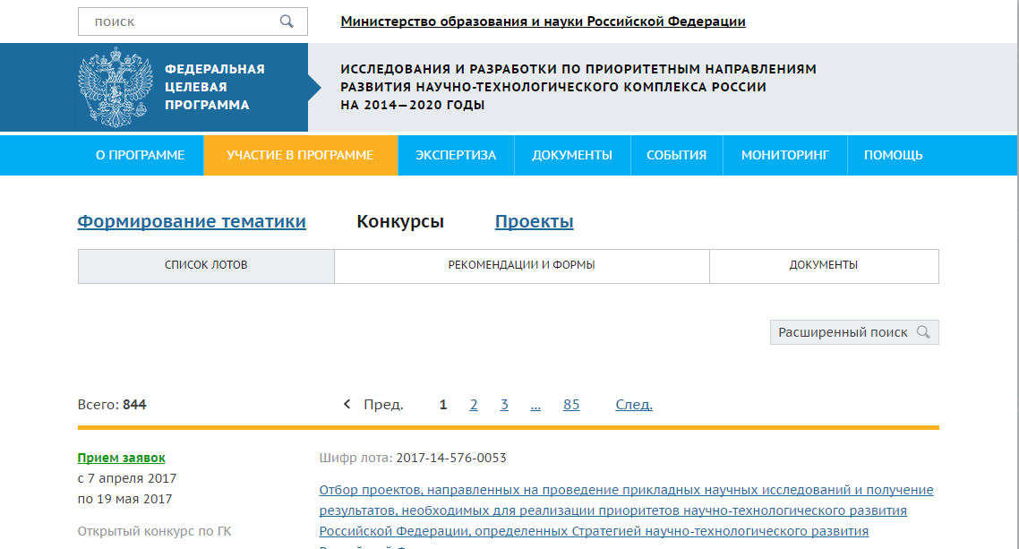

Slide 4
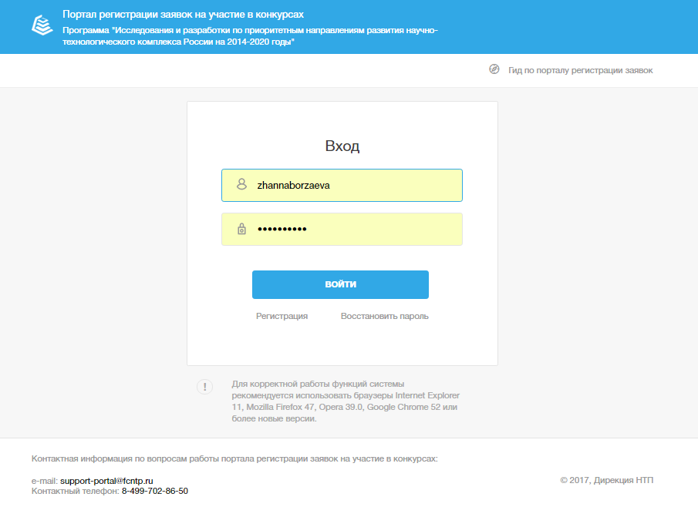

Slide 5
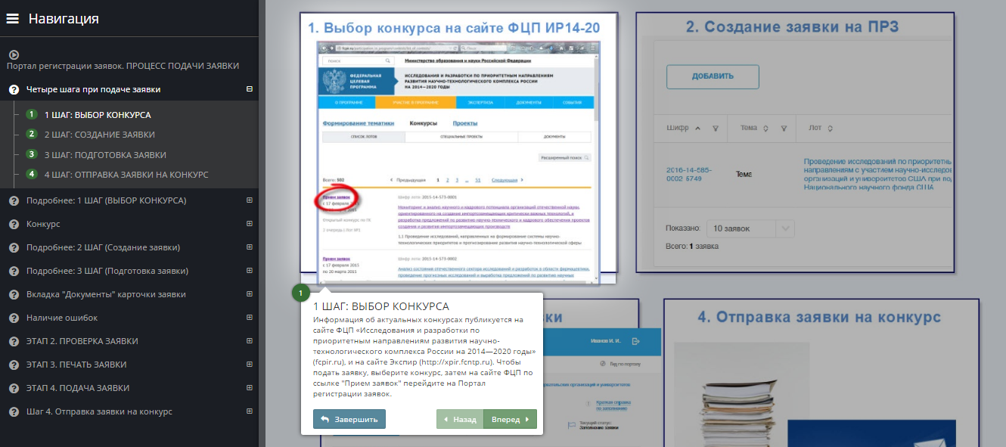

Slide 7
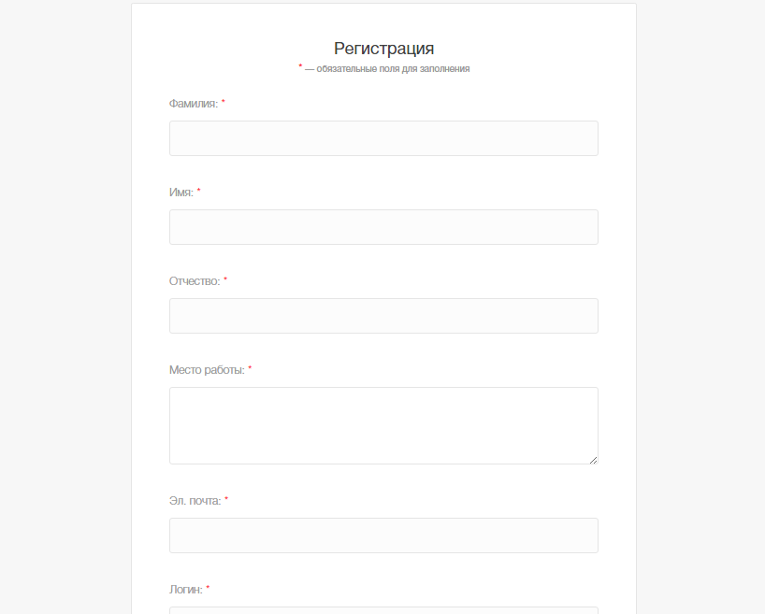

Slide 9
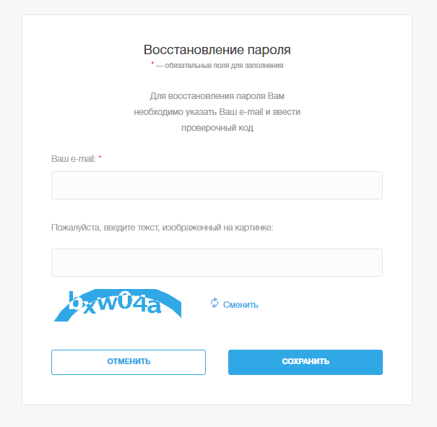

Slide 11
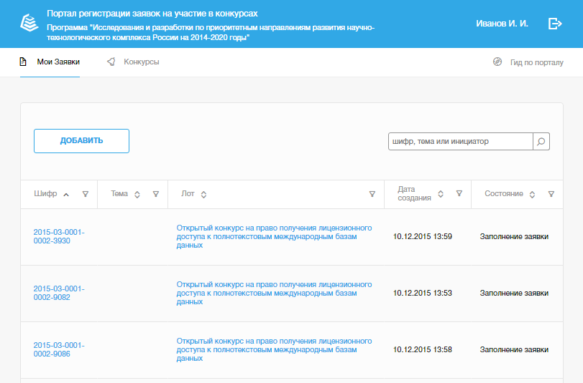

Slide 12
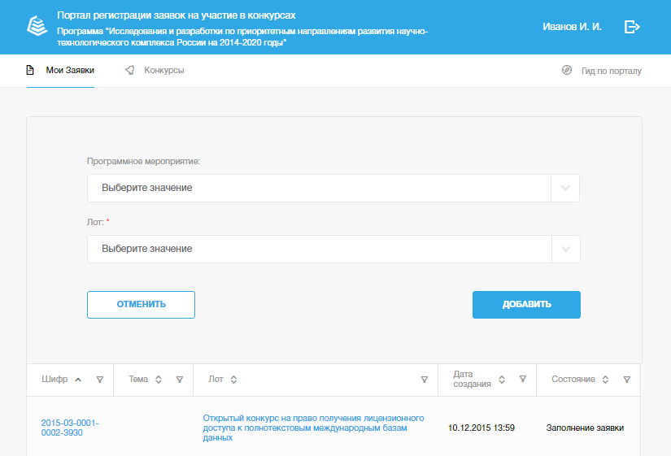

Slide 13
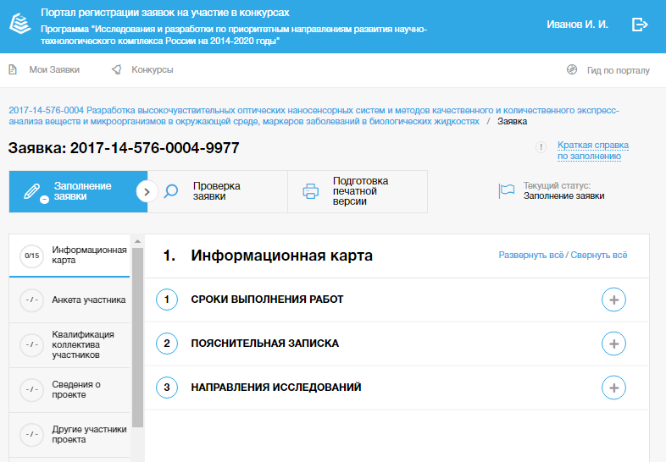

Slide 14
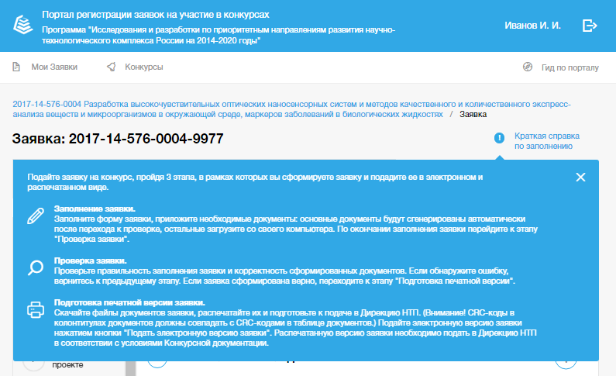
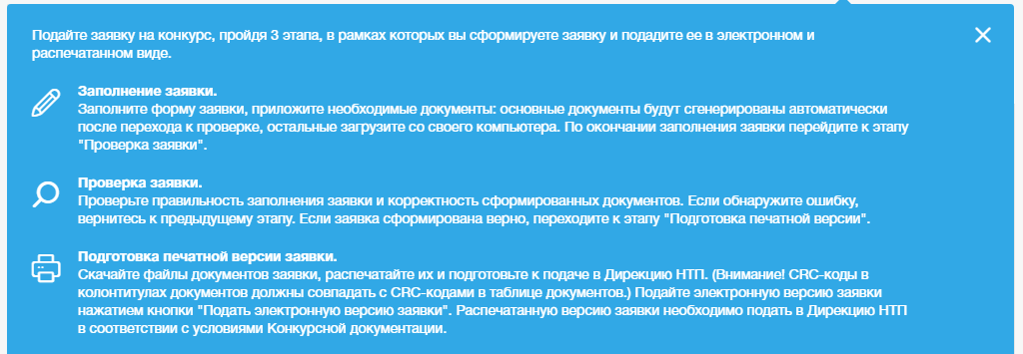

Slide 15
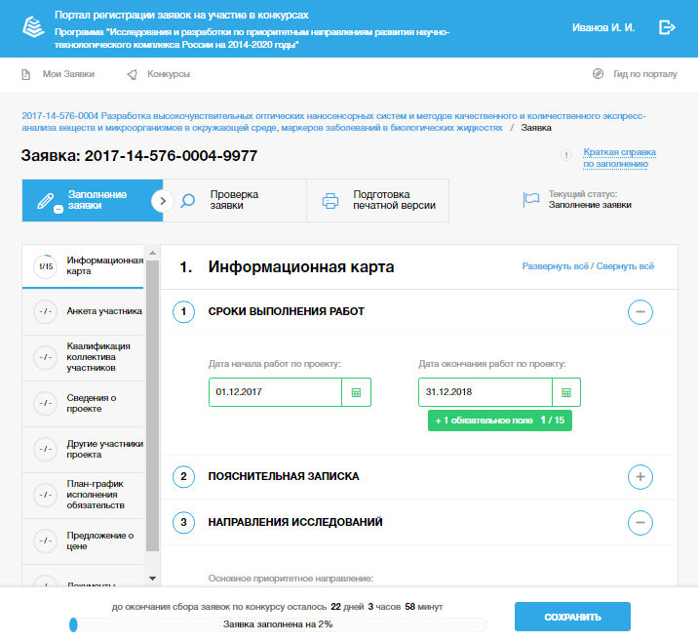

Slide 16
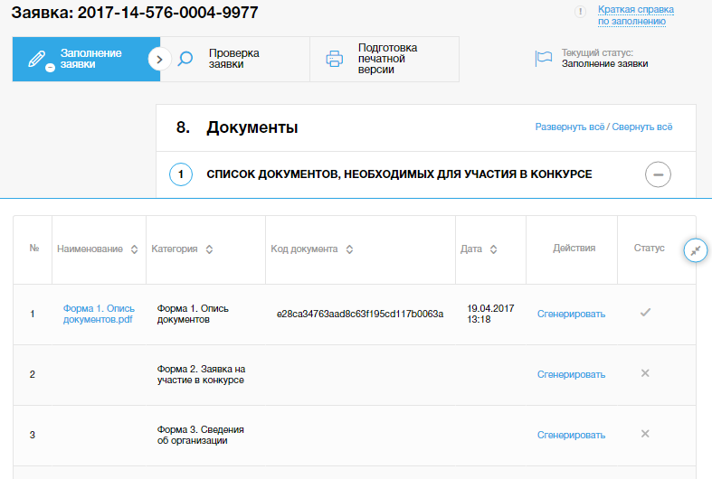

Slide 17
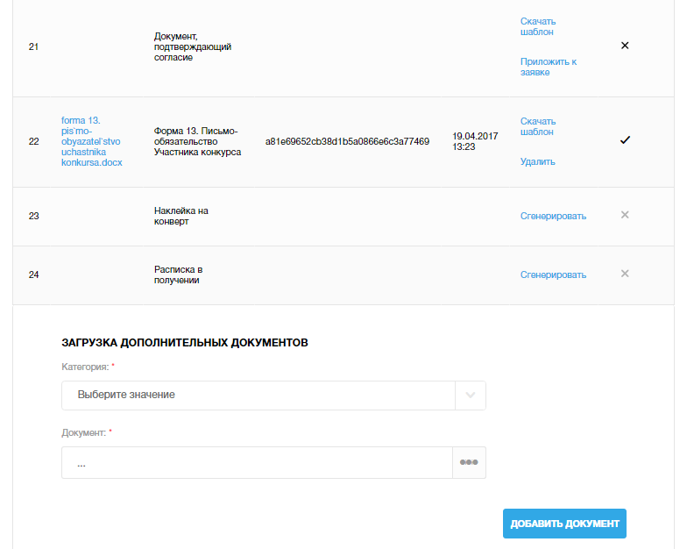

Slide 18
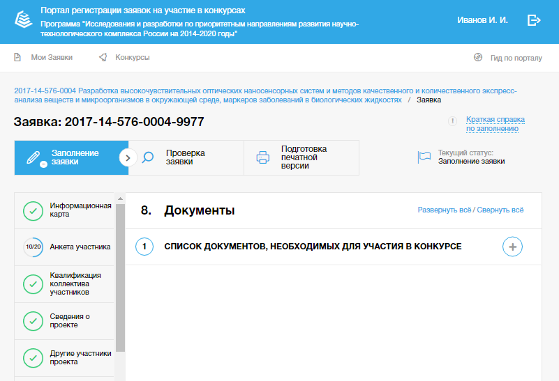

Slide 19
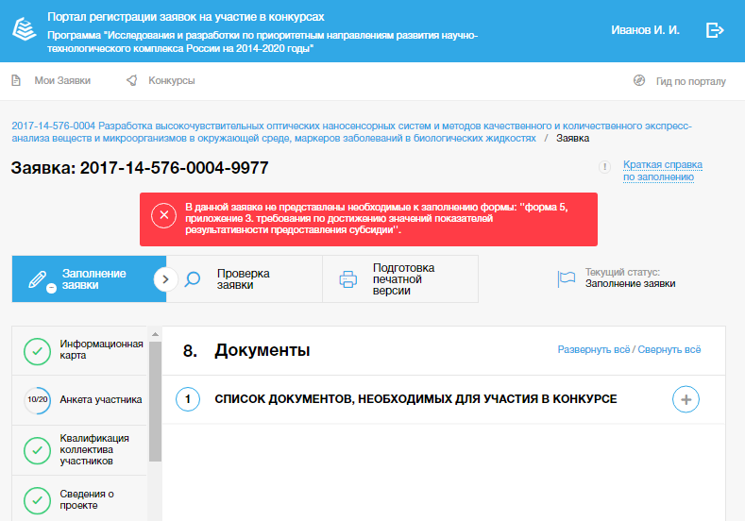

Slide 20
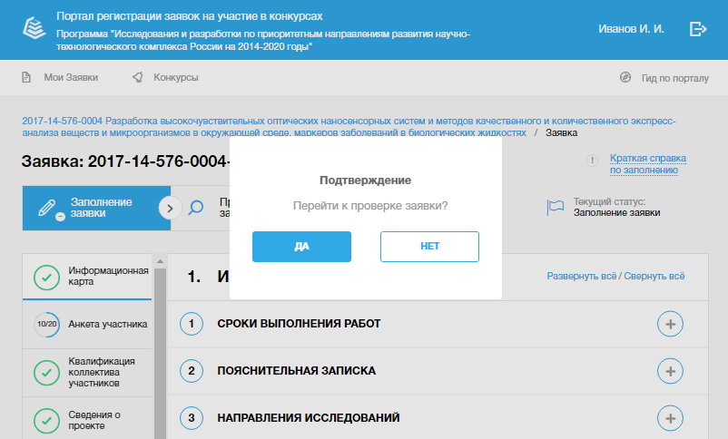

Slide 21
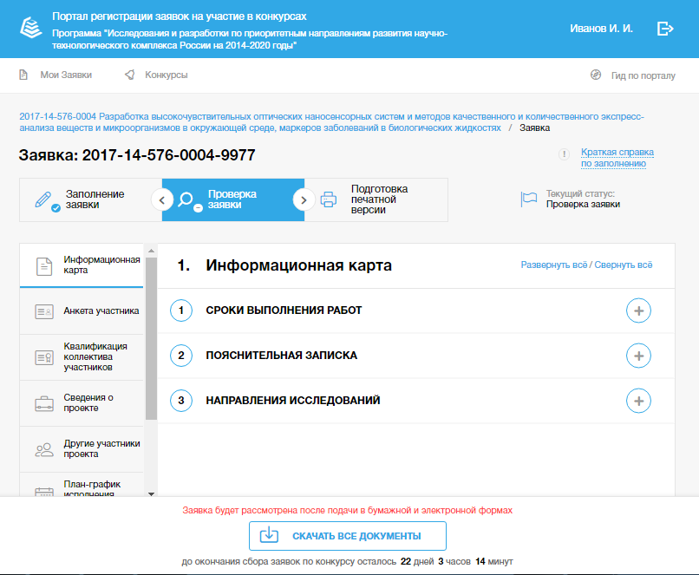

Slide 22
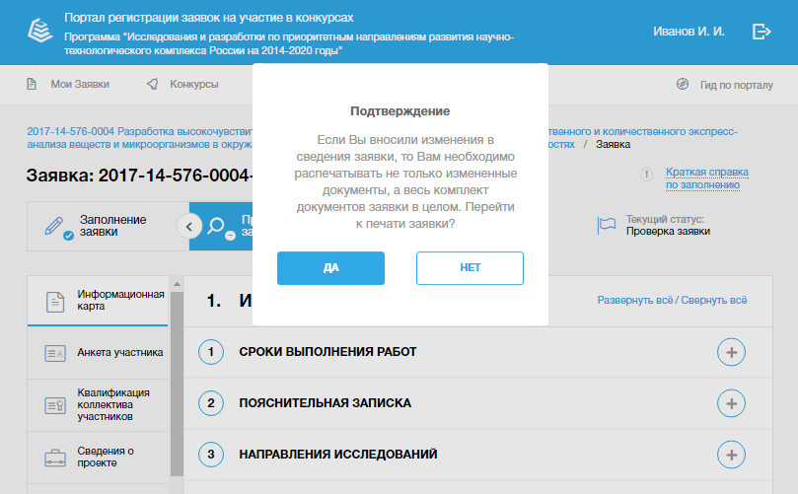

Slide 23
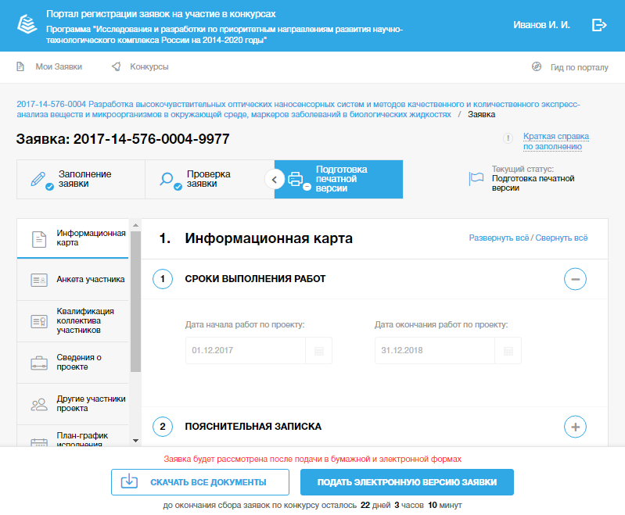

Slide 24
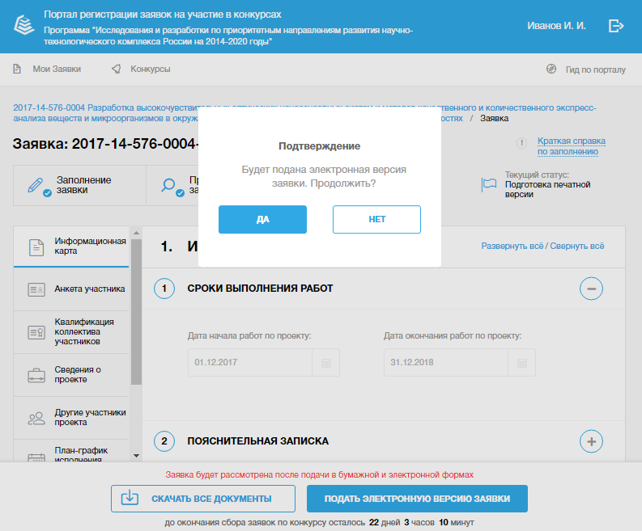

Slide 25
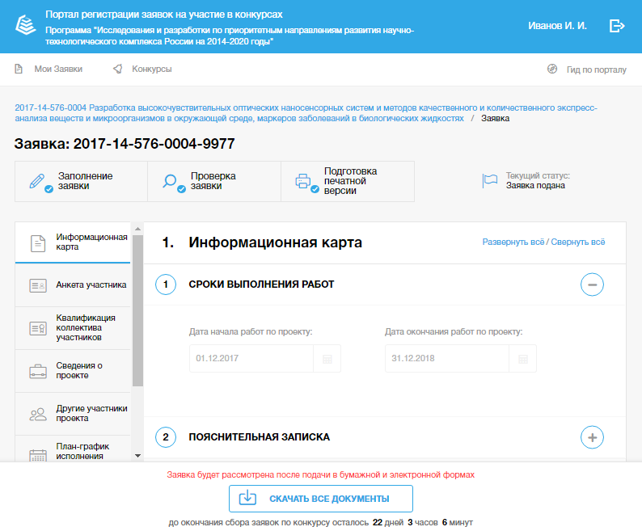

Slide 26
Портал регистрации заявок на участие в конкурсах
http://konkurs2014.fcpir.ru/
По вопросам работы портала регистрации заявок на участие в конкурсах Вы можете обратиться:
e-mail: support-portal@fcntp.ru контактный телефон: 8-499-702-86-50
Спасибо за внимание!

